Slide 1

Strategická analýza interního prostředí
Syntetické metody
Strategické cíle
Podnikové strategie
Ing. Šárka Zapletalová, Ph.D.
Katedra Podnikové ekonomiky a managementu
2. tutoriál

Slide 2
Interní prostředí podniku
Interní prostředí podniku, nazývané často jako mikroprostředí, z pohledu podnikatelského prostředí představují podle Kroona (1990, 67) schopnosti podniku, které by měla být zdůrazněny, vyzdviženy.
Interní prostředí podniku můžeme označit jako organizační úroveň podnikatelského prostředí, jelikož se týká čistě podniku jako organizace.
Faktory nebo také síly, které ovlivňují realizaci podnikatelských aktivit a směřují do prostředí podniku, můžeme rozdělit do dvou skupin, a to na faktory strategické a faktory organizační. Všechny tyto faktory jsou plně pod kontrolou podniku a zájmových skupin.
Samozřejmě, že významným a nepomíjitelný faktorem tohoto prostředí je finanční hospodaření podniku a celková ekonomika podniku.
Ke strategickým faktorům patří především strategie podniku, organizační struktura podniku a konkurenceschopnost podniku.
Prostor pro doplňující informace, poznámky

Slide 3
Prvky interního prostředí podniku
Zdroje
Klíčové kompetence
Aktivity
Konkurenční výhoda
Výkon
Schopnosti
Prostor pro doplňující informace, poznámky

Slide 4
Zdroje podniku
Hmotné zdroje (viditelné, fyzické atributy)
  Kapitál
  Lidé,
  Budovy, stroje, zařízení…
Nehmotné zdroje (neviditelné, bez fyzických atributů)
  Podniková kultura
  Know-how
  Znalosti
  Reputace
  Duševní vlastnictví (patenty, značky, design…)…
Prostor pro doplňující informace, poznámky

Slide 5
Kompetence podniku
Klíčova kompetence (core competence) je schopnost, aktivum nebo technologie, které přinášejí hodnotu zákazníkům, podporují růst podniku a odlišují podnik od jejich současných i budoucích konkurentů.
Klíčové kompetence vedou k získání a udržení konkurenční výhody na trhu.
Klíčovou kompetencí tedy může být něco, co je přínosné pro zákazníky, přičemž zákazníci tento přínos vnímají a oceňují.
Může to být například unikátní technologie, která dokáže produkt zhotovit v mimořádné kvalitě, nebo mimořádně levně.
Důležité je, že klíčová kompetence je v jistém smyslu unikátní a z ní pramenící přínosy jsou pro zákazníky odlišitelné od toho, co jim nabízí konkurence.
Výsledkem vhodně uplatněné klíčové kompetence bude konkurenční výhoda podniku.
Požadavky na klíčové kompetence
  Relevance a důležitost pro rozhodování zákazníka
  Obtížná napodobitelnost
  Možnosti využití ideálně na více trzích
Prostor pro doplňující informace, poznámky

Slide 6
Kompetence podniku a výkonnost
Company | Core competencies | Application examples
Amazon.com | Superior IT capabilities | Online retailing: largest selection of items online
Apple | Superior marketing and retailing experience Superior industrial design in integration of hardware and software | Creation of innovative and category-defining mobile devices and software services
Coca-Cola | Superior marketing and distribution | Leveraging one of the world´s most recognized brands Gloal availability of products
Honda | Superior engineering of small but powerful and highly reliable internal combustion enegines | Motorcycles, cars, sporting boats, snowmobiles, small aircraft
Prostor pro doplňující informace, poznámky

Slide 7
Metody analýzy interního prostředí
Cílem analýz interního podnikatelského prostředí je nalezení silných stránek (výhod) a slabých stránek (nevýhod) podniku
Informačními zdroji k analýze interního prostředí podniku je především informační systém podniku, rozbory a hodnocení podnikových aktivit, šetření v podniku aj.
Analýza hodnototvorného řetězce
Metoda 7S
Metoda 6M
Metoda VRIO
Model EFQM a Model CAF
Finanční analýza
SWOT analýza
Produktové analytické metody
Prostor pro doplňující informace, poznámky

Slide 8
Analýza hodnototvorného řetězce podle M. Portera
Analýza hodnototvorných aktivit podniku je analýza takových aktivit, které vytvářejí podnikový zisk a mohou se stát specifickou předností podniku – hodnototvorné aktivity.
Při hodnocení těchto aktivit se podnikové aktivity člení na:
hlavní podnikové aktivity, kam patří všechny aktivity podniku, které vytváří fyzickou podobu produktu (výrobku), podílí se na předání zákazníkovi a zajišťují jeho servis. Jedná se o tyto funkce (aktivity): řízení vstupních operací, výroba a provoz, řízení výstupních operací, marketing a odbyt, servisní služby
podpůrné podnikové aktivity, které zajišťují potřebné vstupy. Jmenovitě se jedná o následující podpůrné aktivity: řízení lidských zdrojů, technologický výzkum a vývoj, nákupní činnost, infrastruktura podniku.
Při analýze hodnototvorných aktivit podniku se určuje přínos, přidaná hodnota každé podnikové aktivity konkurenčnímu postavení daného podnikatelského subjektu.
Prostor pro doplňující informace, poznámky

Slide 9
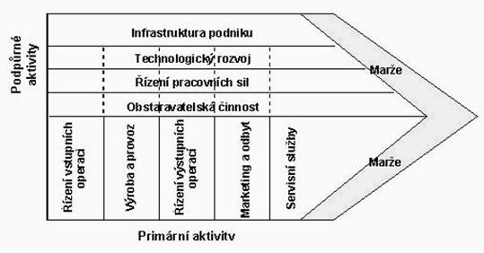
Hodnototvorný řetězec M. Portera
Prostor pro doplňující informace, poznámky

Slide 10
Metoda 7S
Metoda 7S dává jednotlivé faktory interního prostředí do souvislostí a jednotlivé faktory spojovat s ostatními do jednoho celku, kde každý faktor má určitý vliv na některé další:
  analýza dosavadní strategie podniku (Strategy);
  analýza struktury podniku (Structure);
  analýza systému řízení (Systems);
  analýza stylu vedení, styl manažerské práce (Style);
  analýza sdílených hodnot (Shared Values);
  analýza dovedností (Skills);
  analýza zaměstnanců (Staff).
Faktory můžeme rozdělit na měkké a tvrdé. Mezi tvrdé S faktory patří struktura, strategie podniku a systémy řízení. Mezi měkké S faktory patří zaměstnanci, styl manažerské práce, schopnosti a sdílené hodnoty.
Je potřeba najít jednotlivé vazby a určit, o jaké faktory a vlivy se jedná, následně je pak podle potřeby pozměnit.
Prostor pro doplňující informace, poznámky

Slide 11
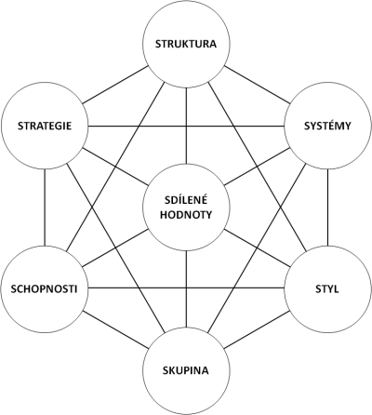
Metoda 7S
Prostor pro doplňující informace, poznámky

Slide 12
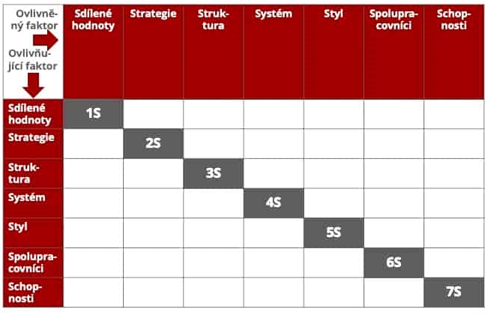
Metoda 7S
Prostor pro doplňující informace, poznámky

Slide 13
Metoda 6M
Po jednotlivých oblastech podnikových aktivit analyzuje vnitřní podmínky v podniku metoda „6M“, která má název odvozený od šesti slov začínajících v angličtině na „M“. Jedná se o následující složky analýzy:
Management – analýza jednotlivých aktivit řízení podniku;
Machines – analýzy technického vybavení podniku a využívaných technologií;
Men – rozbor zaměstnaneckého obsazení podniku kvantitativně i kvalitativně;
Market – analýza uplatnění produktů na trhu a zjištění jejich konkurenceschopnosti;
Materials – zhodnocení surovinových vstupů, jejich kvality a nahraditelnosti;
Money – analýza všech oblastí finančního hospodaření včetně návratnosti investic.
Prostor pro doplňující informace, poznámky

Slide 14
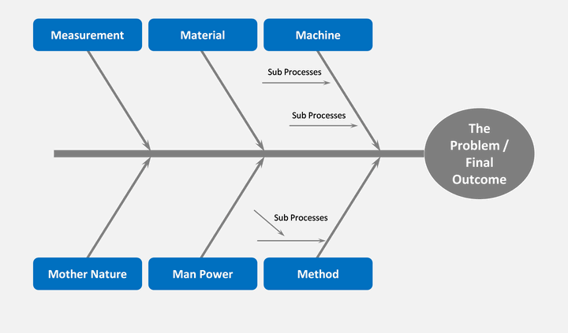
Metoda 6M
Prostor pro doplňující informace, poznámky

Slide 15
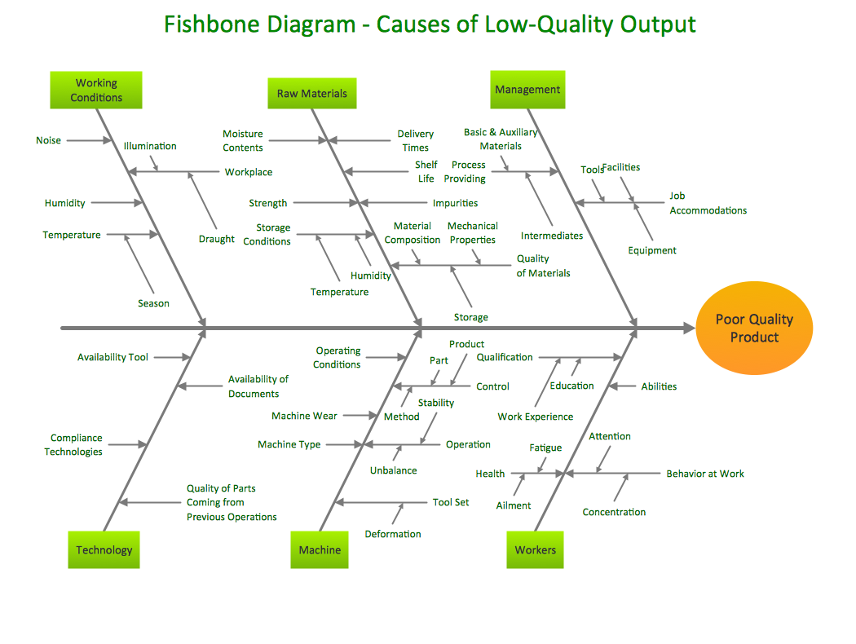
Metoda 6M
Prostor pro doplňující informace, poznámky

Slide 16
Metoda VRIO
Hodnocení zdrojů se používá pro zhodnocení situace podniku, jejích zdrojů a případného konkurenčního potenciálu nebo potenciálu zlepšení v dané oblasti nebo pro daný zdroj.
Pomocí metody VRIO se posuzují tyto zdroje:
  Lidské zdroje
  Finanční zdroje
  Hmotné zdroje
  Nehmotné zdroje
Jednotlivé zdroje jsou posuzovány z hlediska:
  Values – hodnota zdroje
  Rareness – vzácnost zdroje
  Costly to Imitate – napodobitelnost zdroje
  Organization – schopnost organizovat zdroj
Prostor pro doplňující informace, poznámky

Slide 17
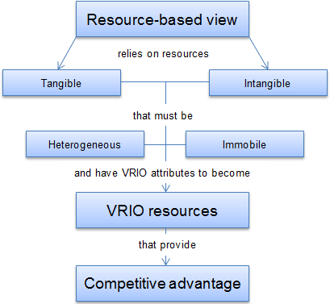
Zdroje podniku
Prostor pro doplňující informace, poznámky

Slide 18
Aplikace metody VRIO
V
R
I
O
Dlouhodobá konkurenční výhoda
Konkurenční nevýhoda
Konkurenční parita
Dočasná konkurenční výhoda
Dočasná konkurenční výhoda
Prostor pro doplňující informace, poznámky

Slide 19
Model EFQM
EFQM Model Excelence – sebehodnocení výkonnosti organizace na základě devíti kritérií.
Účel modelu:
  Sebehodnocení – určení silných stránek – zlepšování
  Hledání směrů dalšího rozvoje a zdokonalování
  Oceňování podniků – Evropská cena za jakost
  Posuzování vývoje v čase
Kritéria:
  Vedení
  Strategie a plánování
  Zaměstnanci
  Partnerství a zdroje
  Výsledky zákazníci
  Výsledky zaměstnanci
  Výsledky společnost
  Klíčové výsledky výkonnosti
Prostor pro doplňující informace, poznámky

Slide 20
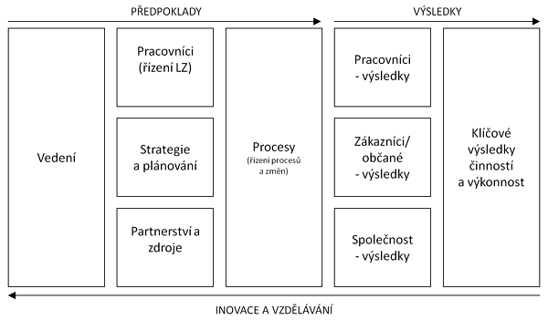
Model EFQM
Prostor pro doplňující informace, poznámky

Slide 21
Model CAF
CAF společný hodnotící rámec – zjednodušená verze EFQM určená pro organizace veřejného sektoru.
Cíle modelu:
  Seznámit veřejnou správu s principy TQM
  Usnadňovat sebehodnocení organizace veřejného sektoru
  Působit jako most pro různé modely řízení kvality
  Usnadnit srovnání
Prostor pro doplňující informace, poznámky

Slide 22
Finanční analýza
Velmi významná z pohledu interní analýzy je finanční analýza. Finanční analýza slouží k:
  Rozhodování managementu
  Spojení s účetnictvím a finančním řízením podniku
  Poznat finanční zdraví podniku
  Identifikace slabin vedoucích k možným problémům
  Komplexní posouzení majetkové a finanční situace podniku
  Zhodnocení finanční situace podniku
Finanční analýza kde sledujeme především následující základní oblasti:
  oblast finanční stability - (ukazatelé zadluženosti a dluhové schopnosti podniku);
  oblast rentability – získání informovanosti o vývoji ziskovosti podniku;
  oblast řízení aktiv – poskytnutí přehledu o efektivnosti hospodaření podniku se svými aktivy;
  oblast tržní hodnoty podniku – přehled o tržním ocenění podniku a jeho vývoji.
Prostor pro doplňující informace, poznámky

Slide 23
Metody finanční analýzy
Elementární metody FA
  Analýza absolutních ukazatelů – horizontální analýza, vertikální analýza
  Analýza poměrových ukazatelů – rentability, aktivity, zadluženosti, likvidity
Analýza soustavy ukazatelů
  Soustavy hierarchicky uspořádaných ukazatelů – Du Pont pyramidový rozklad
  Bankrotní (predikční) modely – Altamonovo Z-skóre, Tafflerův model, model IN Index důvěryhodnosti, Beermanova diskriminační funkce
  Bonitní (diagnostické) modely – Tamariho model, Kralickův Quicktest
Prostor pro doplňující informace, poznámky

Slide 24
SWOT analýza
SWOT analýza představuje univerzální analytickou metodu, která sleduje:
silné (strengths) a slabé (weaknesses) stránky podniku jako charakteristiky vnitřních poměrů
charakteristiku okolí podniku v podobě příležitostí (opportunities) a hrozeb (threates).
Základní filosofická myšlenka této metody je v tom, že všechny jevy a procesy ovlivňující podnik mohou působit jak pozitivně (posun žádoucím směrem) tak negativně (oddálení od směru, kterým lze dosáhnout cíle).
Její podstatou je identifikovat klíčové silné a slabé stránky uvnitř, tedy v čem je organizace (nebo její část) dobrá a v čem špatná. Stejně tak je důležité znát klíčové příležitosti a hrozby, které se nacházejí vně, v okolí podniku.
Autorem SWOT analýzy je Albert Humphrey, který ji navrhl v šedesátých letech 20. století.
Prostor pro doplňující informace, poznámky

Slide 25
Produktové (portfoliové) analytické metody
Produktové (portfoliové) metody slouží k hodnocení portfolia nabízených produktů, značek, produktových řad apod.
Cílem těchto metod je zhodnocení jednotlivých produktů z pohledu finančního a investičního a rozhodnutí o budoucích investicích/neinvesticích do jednotlivých produktů nebo značek.
K produktovým (portofliovým) metodám bývají zařazovány nejčastěji tyto metody:
Druckerova klasifikace produktů
ABC analýza
BCG matice
GE matice
Prostor pro doplňující informace, poznámky

Slide 26
Druckerova klasifikace produktů
Produkty snadno hodnotitelné
Dnešní živitelé mají nejvýznamnější podíl na produkci a zajišťují většinu podnikového zisku, nacházejí se v etapě zralosti.
Zítřejší živitelé jsou už v současné době úspěšné, ale ještě nedosáhli hlavního růstu.
Výnosné speciality jsou produkty s úzkým zaměřením přinášejícím vysoký zisk.
Vývojové produkty jsou produkty v etapě vývoje nebo zavádění.
Nezdary jsou produkty, o které nemá trh zájem.
Problémové produkty
Včerejší živitelé jsou produkty s vysokým podílem na trhu a s malým přínosem zisku, náklady na jejich udržení jsou vysoké.
Produkty vyžadující rekonstrukci jsou zajímavé produkty s určitým nedostatkem.
Přespecializovaný produkt je produkt uspokojující speciální potřeby zvláštních zákazníků.
Neoprávněná specialita je specialita, o kterou nikdo nemá zájem a zákazník nechce za ni platit.
Ego – investice jsou vedením prosazené produkty, které nebyly úspěšné.
Popelky jsou produkty, které mohou na trhu uspět, ale nedostaly příležitost se uplatnit
Prostor pro doplňující informace, poznámky

Slide 27
ABC analýza
ABC analýza (nebo také P – Q analýza, Paretto analýza) klasifikuje produkty podle míry jejich příspěvku na celkovém zisku. Tato metoda vychází z Parettova principu 80/20. Jednotlivé produkty dělí do tří skupin:
Produkty typu A – produkty velmi důležité, tvoří asi 15% sortimentu a podílejí se na zisku až 80%
Produkty typu B – produkty důležité, tvoří asi 20% sortimentu a podílejí se na zisku 20%
Produkty typu C – produkt méně důležité, tvoří asi 70% sortimentu a podílejí se na zisku asi 15 %.
Prostor pro doplňující informace, poznámky

Slide 28
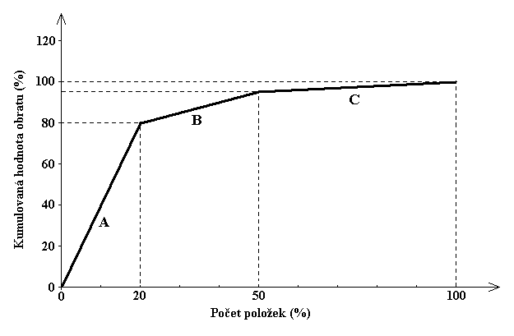
ABC analýza
Prostor pro doplňující informace, poznámky

Slide 29
BCG matice
BCG matice (matice společnosti Boston Consulting Group) rozděluje produkty do čtyř základních kategorií na základě:
  relativního podílu na trhu (udává poměr tržeb podniku k tržbám nejvýznamnějšího konkurenta v odvětví, hranice mezi nízkým a vysokým podílem je 1)
  tempa růstu trhu (měří v ročních přírůstcích tržby z prodeje daného produktu, hranice mezi nízkým a vysokým tempem je 10%)
Matice podává přehled o prodejnosti produktů, úspěšnosti jednotlivých závodů – divizí nebo o podnikatelské vhodnosti jednotlivých územních celků (regionů, států). Lze rozhodnout o jejich osudu, neboť z jejich postavení (názvu) je zřejmé, které lze vyřadit a které produkty, závody, územní celky je možné podržet v portfoliu, případně je rozvíjet.
Tento model se používá pro dlouhodobé plánování investiční činnosti na 5 a více let s cílem optimalizace tvorby zisku ze sortimentu jako celku
Prostor pro doplňující informace, poznámky

Slide 30
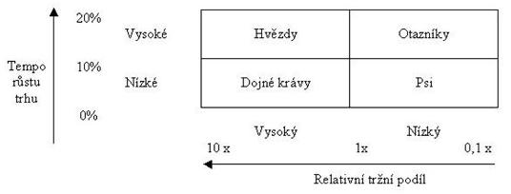
BCG matice

Slide 31
BCG matice – typy produktů
Dojné krávy jsou takové produkty, podnikové divize nebo územní celky, které mají vysoký podíl na pomalu rostoucích trzích a produkují stálý hotovostní tok.
Hvězdy - mají vysoký relativní podíl na rychle rostoucích trzích, ale vyžadují stálou finanční dotaci, aby získaly silnou pozici na trhu. Tím by bylo dosaženo možnosti v budoucnu mít vysoké zisky.
Otazníky (někdy označované jako divoké kočky) jsou charakteristické nízkým relativním uplatněním na rychle rostoucím trhu (nebo v rámci zisku podniku) a vyžadují pro svůj růst stálou finanční dotaci. Přitom není přesně jasno, zda budou, či nebudou přínosem.
Psi (někdy označovaní jako bídní psi) jsou charakterizováni slabou soutěžní pozici, ztrátou případně nízce rostoucími přínosy, bez perspektivy. Při jejích ponechání v rámci podnikových aktivit se mohou stát finanční pastí kvůli své slabosti.
Prostor pro doplňující informace, poznámky

Slide 32
GE matice (Matice General Electric)
GE matice je matice multikriteriálního charakteru.
GE matice zhodnocuje produkty na základě souhrnných faktorů atraktivnosti trhu a konkurenční pozice. Faktor atraktivnosti trhu je vyjádřen dílčími faktory jako jsou tržní růst, velikost trhu, kvalita trhu, náročnost a dostupnost trhů, situace v okolí firmy a další. Faktor konkurenční pozice je vyjádřen faktory relativní tržní podíl, relativní výrobní kapacita, relativní schopnost managementu, relativní vývojový potenciál a další.
Určitou modifikací matice GE je Hofferova matice, která srovnává pozici podniku na trhu s vývojovým stádiem produktu této firmy.
Naopak Patel – Youngová matice využívá srovnání mezi konkurenční pozicí podniku a vývojovým stadiem oboru (zralosti oboru). Tato matice nám snadno umožňuje stanovit strategii podniku a tak usměrnit podnikovou aktivitu v daném oboru potřebným směrem.
Prostor pro doplňující informace, poznámky

Slide 33
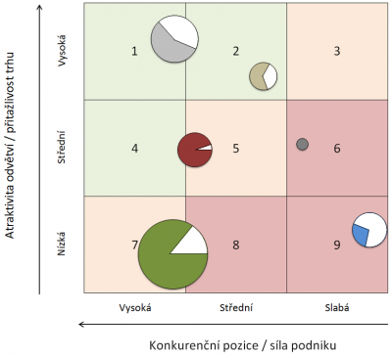
GE matice (Matice General Electrics)
Prostor pro doplňující informace, poznámky

Slide 34
GE matice - dimenze
Dimenzi atraktivita trhu tvoří tyto faktory:
velikost trhu a míra jeho růstu;
očekávané a historické ziskové marže dosahované ve sledovaném odvětví;
intenzita konkurence a charakter odběratelů (možnost vzniku úspor z rozsahu);
bariéry vstupu do odvětví a výstupu z něj;
požadavky na technologii a s ní spojený potřebný kapitál;
příležitosti a ohrožení, která jsou spojena s daným odvětvím.
Dimenzi konkurenční pozice podniku (síla podniku) tvoří následující faktory:
relativní podíl podniku na trhu;
zisková marže podniku ve srovnání s konkurenty;
schopnost podniku konkurovat v ceně a kvalitě;
znalost trhu, zákazníků a technologické možnosti reagovat na jejich požadavky;
kvalita podnikového managementu.
Prostor pro doplňující informace, poznámky

Slide 35
GE matice – jednotlivá pole
1 – chráněné postavení, chránit a udržovat pozice
2 – investovat a budovat, investovat výběrově do rozvoje
3 – budovat selektivně, investovat uváženě
4 – budovat selektivně, investovat selektivně
5 – výběrovost/aktivity směřovat k výnosům, výběrově investovat
6 – omezeně expandovat nebo sklízet, omezit rozvoj
7 – chránit a znovu se soustředit, chránit a přehodnocovat
8 – směřovat k výnosům, omezit rozvoj
9 – zbavovat se, sklízet
Model vymezuje tři základní oblasti z pohledu výhodnosti investování:
Pole 1, 2, 4 jsou z pohledu dalších investic výhodné a mají zelenou. Trh je atraktivní a podnik má dostatek zdrojů pro získání výhodné postavení.
Pole 6, 8, 9 jsou z pohledu investic nevýhodné a spíše investice omezit.
Pole 3, 5, 7 tvoří produkty, u kterých se musí pečlivě zvážit míra investic.
Prostor pro doplňující informace, poznámky

Slide 36
Syntetické metody
Ing. Šárka Zapletalová, Ph.D.
Katedra Podnikové ekonomiky a managementu

Slide 37
Metody syntetického charakteru
Syntetické metody propojují vliv faktorů externího prostředí a vliv faktorů interní prostředí podniku. Cílem těchto metod je nalézt optimální směr činnosti podniku tak, aby podnik respektoval prostředí, ve kterém působí, a zároveň zdroje, které má k dispozici.
Konfrontační SWOT analýza
Matice IFE, EFE, IE
Matice QSPM
SPACE analýza
Dynamická strategická rozvaha
Prostor pro doplňující informace, poznámky

Slide 38
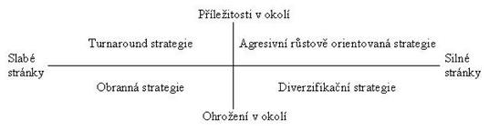
Konfrontační SWOT analýza (TOWS, WOTS matice)
SWOT analýza představuje analýzu, která sleduje silné (strengths) a slabé (weaknesses) stránky podniku jako charakteristiky vnitřních poměrů a charakteristiku okolí podniku v podobě příležitostí (opportunities) a hrozeb (threates).
Konfrontací a kombinací těchto čtyř hodnocených faktorů je možno zobrazit čtyři základní strategické směry, které se stávají základem zvolené podnikové strategie.
Prostor pro doplňující informace, poznámky

Slide 39
Strategické přístupy konfrontační SWOT analýzy
Strategie WO – MINI-MAXI – „hledání“, která sleduje překonání slabých stránek prostřednictvím maximálního využití příležitostí. Tato strategie přitom představuje výrazné změny v chování podniku.
Strategie SO – MAXI-MAXI – „využití“ je ofenzivní strategie, agresivně růstově orientovaná která představuje postup z pozice síly, neboť podnik je dostatečně silný k využití příležitostí.
Strategie ST – MAXI-MINI – „konfrontace“ představuje potřebu včas určit hrozby a přeměnit je využitím silných stránek v příležitosti nebo jejich vliv na podnik zmírnit.
Strategie WT – MINI-MINI – „vyhýbání“ – má vždy charakter defenzivní, vycházející z realizace kompromisů a opuštění určitých pozic.
Prostor pro doplňující informace, poznámky

Slide 40
Problémy spojené s využitím SWOT analýzy
Může být silně subjektivní ovlivněna svým tvůrcem. Proto je vhodné využít při její tvorbě kolektivní přístup.
Plně nerespektuje proměnlivost současného světa. V tomto případě je nutno chápat rozdělení na kladné a záporné vlivy jako záležitost proměnlivou a proto rozdělení na „dobré, příznivé vlivy“ a „zlé, méně příznivé vlivy“ může být přechodné.
Je statická neboť podává informace na klady a zápory dneška, případně, které přicházejí ze včerejška. Při tvorbě strategie je však nutno uvažovat o budoucnosti a v tomto směru není progresivní.
Je ji možno považovat za konservativní (málo dynamickou), neboť vychází z toho, co v přítomnosti existuje a to se snaží zlepšit, zdokonalit, případně využít nebo odstranit. Primárně však nehledá nová řešení nebo hlubší inovaci řešitelských přístupů.
Prostor pro doplňující informace, poznámky

Slide 41
Matice IFE (Internal Forces Evaluation)
Matice IFE se zaměřuje na hodnocení faktorů interního prostředí společnosti.
Při sestavování Matice IFE můžeme pracovat se stejnými faktory jako v případě SWOT analýzy.
K sestavení matice IFE je potřeba nejdříve přiřadit jednotlivým faktorům váhu (odpovídající významu daného faktoru) v rozsahu 0,0 – 1,0. Čím faktor získá vyšší váhu, tím je jeho význam vyšší.
Poté je potřeba jednotlivé faktory ohodnotit pomocí čtyř stupňů: 4 (významná silná stránka), 3 (méně důležitá silná stránka), 2 (méně důležitá slabá stránka), 1 (významná slabá stránka).
Konečné hodnocení je realizováno na základě součinu váhy a vlivu, čímž vzniká celkové vážené hodnocení interních faktorů.
Prostor pro doplňující informace, poznámky

Slide 42
Příklad matice IFE
 |  | váha | vliv | výsledné hodnocení
Silné stránky | Moderní prostředí | 0,05 | 4 | 0,2
 | Výše školného | 0,2 | 4 | 0,8
 | Marketing školy | 0,1 | 4 | 0,4
 | Spolupráce se školami | 0,05 | 3 | 0,15
 | Celkem silné stránky | 0,4 |  | 1,55
Slabé stránky | Fluktuace zaměstnanců | 0,1 | 2 | 0,2
 | Jméno školy | 0,25 | 1 | 0,25
 | Neexistence magisterského studia | 0,2 | 1 | 0,2
 | Všeobecná profilace | 0,05 | 2 | 0,1
 | Celkem slabé stránky | 0,6 |  | 0,75
 | Celkové váženého hodnocení | 1,0 |  | 2,3
Prostor pro doplňující informace, poznámky

Slide 43
Matice IFE (Internal Forces Evaluation)
Zjištěné celkové vážené ohodnocení hodnotí interní pozici podniku vůči strategickému záměru.
Silné interní pozici s vysokou nadějností splnění strategického záměru odpovídá ohodnocení 4.
Slabou interní pozici vůči ambicím strategického záměru charakterizuje ohodnocení 1 a průměrné interní síle podniku odpovídá ohodnocení 2,5.
Silná pozice znamená, že strategický záměr se může opřít o velmi silné interní prostředí, slabá interní pozice naopak znamená, že firma není připravena strategický záměr v celé šíři realizovat, resp. vzhledem k podstupovanému riziku je výhodnější zaměřit strategii primárně na posílení interního prostředí.
Prostor pro doplňující informace, poznámky

Slide 44
Matice EFE (External Forces Evaluation)
Matice EFE se zabývá hodnocením externího prostředí podniku, tzn. hodnocením vlivu makroprostředí a tržního prostředí.
Při sestavování Matice EFE, stejně jako u Matice IFE, můžeme pracovat se stejnými faktory jako v případě SWOT analýzy.
Při sestavování matice EFE se postupuje obdobně jako u matice IFE s tím rozdílem, že stupně vlivu jsou následující: 4 (nejvyšší), 3 (nadprůměrný), 2 (střední), 1 (nízký).
K sestavení matice EFE je potřeba nejdříve přiřadit jednotlivým faktorům váhu (odpovídající významu daného faktoru) v rozsahu 0,0 – 1,0. Čím faktor získá vyšší váhu, tím je jeho význam vyšší.
Konečné hodnocení je realizováno na základě součinu váhy a vlivu, čímž vzniká celkové vážené hodnocení interních faktorů.
Prostor pro doplňující informace, poznámky

Slide 45
Příklad matice EFE
 |  | váha | vliv | výsledné hodnocení
Příležitosti | Pozice školy v regionu | 0,15 | 2 | 0,3
 | Poptávka po vysokoškolském vzdělání | 0,05 | 4 | 0,2
 | Zlepšení ekonomické situace obyvatelstva | 0,1 | 2 | 0,2
 | Možnost zapojení do projektů a grantů | 0,05 | 1 | 0,05
 | Celkem příležitosti | 0,35 |  | 0,75
Hrozby | Nezájem o vysokoškolské vzdělání | 0,05 | 4 | 0,2
 | Zesílení konkurenčního tlaku | 0,2 | 4 | 0,8
 | Zhoršení ekonomické situace obyvatelstva | 0,1 | 2 | 0,2
 | Zpřísnění legislativy | 0,3 | 4 | 1,2
 | Celkem hrozby | 0,65 |  | 2,4
 | Celkové váženého hodnocení | 1,0 |  | 3,15
Prostor pro doplňující informace, poznámky

Slide 46
Matice EFE (External Forces Evaluation)
Smyslem matice hodnocení faktorů externí analýzy - EFE je dle Fotra a kolektivu
(2012, s. 41) vybrat z poznaných příležitostí a hrozeb takové faktory externího prostředí, které mají zásadní vliv na strategický záměr daného podniku a jejichž působení je shodné s časovým horizontem strategického plánu. Většinou jsou identifikované faktory považovány za rizikové faktory, a to buď s kladným, nebo záporným vlivem na strategický záměr.
Celkové vážené ohodnocení ukazuje celkovou citlivost strategického záměru firmy na externí prostředí. Největší citlivost indikuje ohodnocení 4, nízkou citlivost představuje 1, střední citlivost pak ohodnocení 2,5.
Dosažené ohodnocení informuje firmu, zda je vhodné věnovat úsilí práci se
scénáři (při vysoké citlivosti) nebo se spoléhat více na trendy ověřené v minulém období podnikatelské aktivity firmy bez významných odchylek od jeho základní verze (při nízké citlivosti).
Prostor pro doplňující informace, poznámky

Slide 47
Matice IE
Matice IE = matice hodnocení interních a externích faktorů slouží k tomu, aby pomocí ní byla zvolena správná strategie, které bude vycházet a respektovat faktory zjištěné během analýzy prostředí.
Po zanesení hodnot z matic IFE a EFE můžeme vidět výslednou pozici konkrétního podniku v Matici IE.
Graf matice je sestaven z devíti dílčích polí, ze kterých vychází rozdělení strategií do 3 skupin:
  Oblasti I, II, IV - „Stavěj a zajišťuj růst“
  Oblasti III, V, VII - „Udržuj a potvrzuj“
  Oblasti VI, VIII, IX - „Sklízej a zbavuj se“.
Prostor pro doplňující informace, poznámky

Slide 48
Příklad matice IE
Externí hodnocení (EFE) |  | 4
 | vysoké | 3 | I | II | III
 | střední | 2 | IV | V | VI
 | nízké | 1 | VII | VIII | IX
 |  |  | 4 | 3 | 2 | 1
 |  |  | silné | střední | slabé
 |  |  | Interní hodnocení (IFE)
Prostor pro doplňující informace, poznámky

Slide 49
SPACE analýza
K vymezení vhodné strategické pozice pro podnik a jeho činnosti je využívána metoda SPACE analýzy (Strategic Position and Action Evaluation).
Srovnává dvě základní oblasti, jimiž jsou:
oblasti vnitřních sil podniku (ukazatelé „finanční síla podniku“, „konkurenční výhody podniku“)
oblasti vnějšího prostředí podniku kam patří ukazatelé „síla odvětví“ a „stabilita prostředí“.
V rámci SPACE analýzy jsou zjištěné hodnoty jednotlivých ukazatelů zhodnoceny body a zobrazeny v grafu, který má rozmezí hodnot od +6 do -6 na obou osách .
Prostor pro doplňující informace, poznámky

Slide 50
Ukazatelé SPACE analýzy
Význam stability prostředí je nutno spojovat s flexibilitou podniku, kde v době vysoké turbulence podnikatelského prostředí musí podnik reagovat pružně a rychle na rozhodující změny.
Naopak síla odvětví signalizuje nejen významnost této oblasti, ale i optimální využití zdrojů, růst a tím i přitažlivost pro investování.
Současně finanční síla podniku představuje faktor důležitý za nestabilních situací, kdy potřebná finanční síla může umožnit podniku přejít do jiného odvětví nebo finančně agresivní akcí oslabit konkurenty ve vlastním odvětví.
Ukazatel konkurenční výhoda slouží k zdůraznění síly podniku v boji o zákazníka a vytváří jedinečnou příležitost pro uplatnění svých produktů.
Prostor pro doplňující informace, poznámky

Slide 51
Strategické směry SPACE analýzy
Agresivní strategie – typická pro atraktivní a relativně stabilní odvětví, ve kterém má podnik konkurenční výhodu, které je schopen využít. Tato strategie umožňuje podniku posílit vlastní postavení na trhu, soustředit zdroje na produkty, které mají vysokou konkurenceschopnost.
Konkurenční strategie, která je využitelná pro atraktivní, ale nestabilní prostředí, kdy kritickým faktorem je finanční síla podniku. Podnik by měl hledat možnosti, jak upevnit a posílit svou finanční pozici, vylepšovat své produkty, zavádět inovace, snižovat náklady.
Konservativní strategie – typická pro stabilní odvětví s nízkou mírou růstu při potřebné finanční stabilitě podniku. Kritickým faktorem této strategie je konkurenceschopnost výrobků..
Defenzivní pozice má převážně záchranný charakter a je typická pro neatraktivní odvětví, ve kterých se podnik nemá vhodné výrobky odolné vůči konkurenci ani potřebnou finanční sílu. Podnik by se měl proto připravovat na odchod z daného odvětví, snížit výrobní kapacity a orientovat se na jiné aktivity, které mu kvalifikace pracovníků a zdroje dovolují..
Prostor pro doplňující informace, poznámky

Slide 52
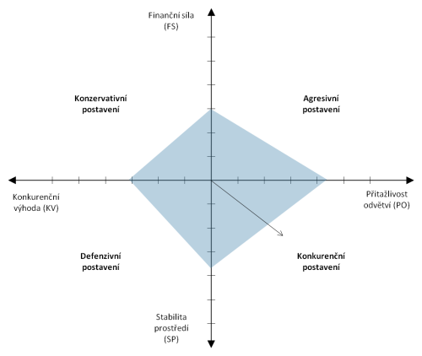
Zobrazení SPACE analýzy
Prostor pro doplňující informace, poznámky

Slide 53
Matice QSPM (Quantitative Strategic Plannning Matrix
Tato matice slouží k vyhodnocení jednotlivých strategií, tedy možných variant spadajících do daných strategií.
Matice QSPM je založena na informacích získaných z analýzy prostředí, konkrétně navazuje na výstupy analýzy prostředí tedy na analýzy EFE a IFE.
V rámci matice QSPM se stanovuje vliv/atraktivnost každého faktoru
Vliv se označuje AS (Attractiveness Scores) a je hodnocen následovně: 1 – málo atraktivní, 2 – více atraktivní, 3 – průměrně atraktivní, 4 – velice atraktivní.
Dále je vypočítán celkový koeficient vlivu TAS (Total Attractiveness Scores), který je součinem váhy a atraktivnosti daného faktoru na zvolenou strategii. Na konec je sestavena suma TAS pro jednotlivé varianty strategií a jako doporučená se zvolí ta s největší hodnotou
Prostor pro doplňující informace, poznámky

Slide 54
Matice QSPM - postup
1. Výčet všech faktorů zvolených do analýzy vnitřního a vnějšího prostředí.
2. Přiřazení vah, které byly stanoveny při sestavování IFE a EFE analýz.
3. Stanovení jednotlivých strategických variant.
4. Stanovení koeficientu důležitosti (atraktivity) zvlášť pro každý faktor s návazností na dané strategické varianty
5. Stanovení celkové důležitosti faktorů, vynásobením váhy a koeficientem důležitosti.
Vyhodnocení každé varianty strategie, jako sumy celkových důležitostí faktorů.
Varianta s nejvyšší celkovým hodnocením bude mít nejlepší uplatnění pro vnější i vnitřní prostředí podniku
Prostor pro doplňující informace, poznámky

Slide 55
Příklad matice QSPM
 |  |  | Penetrace trhu |  | Rozvoj trhu |  | Rozvoj produktu
 |  | váha | AS | TAS | AS | TAS | AS | TAS
Silné stránky | Moderní prostředí | 0,05 | 2 | 0,1 | 1 | 0,05 | 3 | 0,15
 | Výše školného | 0,2 | 4 | 0,8 | 4 | 0,8 | 4 | 0,8
 | Marketing školy | 0,1 | 4 | 0,4 | 4 | 0,4 | 3 | 0,3
 | Spolupráce se školami | 0,05 | 3 | 0,15 | 4 | 0,2 | 4 | 0,2
Slabé stránky | Fluktuace zaměstnanců | 0,1 | 2 | 0,2 | 2 | 0,2 | 4 | 0,4
 | Jméno školy | 0,25 | 4 | 1 | 4 | 1 | 3 | 0,75
 | Neexistence magisterského studia | 0,2 | 4 | 0,8 | 4 | 0,8 | 4 | 0,8
 | Všeobecná profilace | 0,05 | 4 | 0,2 | 4 | 0,2 | 4 | 0,2
Příležitosti | Pozice školy v regionu | 0,15 | 4 | 0,6 | 4 | 0,6 | 4 | 0,6
 | Poptávka po vysokoškolském vzdělání | 0,05 | 4 | 0,2 | 4 | 0,2 | 3 | 0,15
 | Zlepšení ekonomické situace obyvatelstva | 0,1 | 4 | 0,4 | 4 | 0,4 | 3 | 0,3
 | Možnost zapojení do projektů a grantů | 0,05 | 2 | 0,1 | 1 | 0,05 | 4 | 0,2
Hrozby | Nezájem o vysokoškolské vzdělání | 0,05 | 4 | 0,2 | 4 | 0,2 | 3 | 0,15
 | Zesílení konkurenčního tlaku | 0,2 | 4 | 0,8 | 4 | 0,8 | 4 | 0,8
 | Zhoršení ekonomické situace obyvatelstva | 0,1 | 4 | 0,4 | 4 | 0,4 | 3 | 0,3
 | Zpřísnění legislativy | 0,3 | 2 | 0,6 | 3 | 0,9 | 4 | 1,2
celkem |  |  |  | 6,95 |  | 7,2 |  | 7,3
Prostor pro doplňující informace, poznámky

Slide 56
Dynamická strategická rozvaha
Metoda vychází z poznání, že budoucnost nelze mechanicky vykalkulovat, ale je nezbytné ji odhalovat i za obtížně redukovatelnosti nejistoty a neurčitosti.
Základem této metody se proto stávají jednotlivé, dílčí scénáře vývoje podstatných faktorů budoucího vývoje oboru podnikání.
Základním kamenem Dynamické strategické rozvahy je tvorba scénářů, přitom tento pojem převzalo řízení z divadelního a filmového prostředí. Přitom scénář využitelný při tvorbě strategie podniku představuje hodnocení a vývoj v určité situace během budoucnosti podle našich představ.
Tato metoda analýzy vychází z možného vývojového principu, kdy lze konstatovat, že podnik v omezené míře může ovlivnit svoje okolí (vnější prostředí) a naopak velmi aktivně musí se zaměřit na odstranění svých slabých stránek a posílení naopak svých předností, které mu pomohou využít všech příležitostí, které mu nabízí jeho vnější prostředí.
Prostor pro doplňující informace, poznámky

Slide 57
Dynamická strategická rozvaha – podstata metody
Základem této nové metody je tedy spirálovitý proces tvořivého uvažování, přemýšlení a kombinování, které využívá praktickou představivost a její postupnou kultivaci pomocí postupného doplňování nových poznatků a informací. Proto je také v názvu metody použito slovní spojení "dynamická rozvaha", jež vhodně charakterizuje postup našeho myšlení.
Budoucnost nelze mechanicky vykalkulovat, ale je nezbytné ji odhadovat i za obtížně redukovatelné nejistoty a neurčitosti.
Tato metoda tedy nevede k nebezpečnému redukování situace rozhodovatele jen na ty prvky, jež je možné měřit a jejich trendy vypočítat. Naopak, podněcuje plné využití všech předností našeho myšlení včetně nezbytné intuice a fantazie.
Neponechává je ovšem napospas překotnosti a zkratkovitosti nekontrolovaných spontánních duševních pochodů, ale poskytuje jim systémovou oporu podobně, jako je tomu u základních metod rozhodování..
Prostor pro doplňující informace, poznámky

Slide 58
Dynamická strategická rozvaha - postup
Vytvoření dílčích scénářů (vývoj trhu v daném sektoru, vývoj procesů v daném sektoru, vývoj teritoriální alokace, vývoj financování v daném sektoru, vývoj konkurence, vývoj okolí podniku).
Souhrnný scénář vývoje sektoru – ukazuje ve stručnosti na význam hlavních událostí, které mohou nastat a jež mohou v rozhodující míře ovlivnit pozici podniku. Souhrnný scénář tak představuje kombinaci logických závěrů z možnosti hodnocené vývojové situace a intuitivních představ zpracovatelů opírajících se o dosavadní znalosti budoucího vývoje a o vlastní poznatky i zkušenosti.
Analýza kritických silných a slabých stránek podniku - v podobě určení vlivu vnějšího prostředí na podnik ukazuje možnosti uplatnění podniku v daném sektoru a zároveň i na nutnost podílení zjištěných slabostí podniku.
Stanovení konkurenční pozice podniku v daném podnikatelském segmentu – vzniká vzájemnou konfrontací souhrnného vývoje a síly či slabosti podniku.
Navržení strategie podniku
Prostor pro doplňující informace, poznámky

Slide 59
Zobrazení dynamické strategické rozvahy
Prostor pro doplňující informace, poznámky

Slide 60
Dynamická strategická rozvaha – využitelné dílčí scénáře
Scénář vývoje trhu v sektoru podnikání, kdy je popisován vývoj možných podporujících a omezujících faktorů trhu v podobě inovací, surovin, použití náhražek, nabídky a poptávky trhu atd.
Scénář vývoje procesů v sektoru podnikání, kdy vytváříme přehled o výzkumu a vývoji v oboru a o vývoji hlavních operací v logistice, výrobě, prodeji, poprodejním servisu apod.
Scénář vývoje teritoriální alokace, v němž popisujeme v budoucnosti postupnou, možnou přeměnu rozmístění klíčových a perspektivních zákazníků, řídících a politických center, rozvoj případně úpadek určitých oblastí.
Prostor pro doplňující informace, poznámky

Slide 61
Dynamická strategická rozvaha – využitelné dílčí scénáře
Scénář financování v sektoru podnikání kde předmětem zájmu je odhad budoucích forem investování v sektoru a jeho rentability, vývoj přitažlivosti sektoru pro investory, vývoj přístupnosti podniku k finančním zdrojům, výšce úroku, finanční stabilita prostředí.
Scénář vývoje konkurence, který je zaměřen na popis konkurenčního prostředí v daném podnikatelském sektoru, předpokládaný vývoj konkurenčních přístupů hlavních i případně možných konkurentů, uplatňování konkurenčních praktik v podobě cenové války, snižování nákladů, nových produktů, nadstandardních služeb apod.
Scénář vývoje okolí podniku, který sleduje vývoj vnějších faktorů širšího podnikového okolí v podobě politického, demografického, sociálního, ekonomického, ekologického, technického a technologického segmentu. Musí zde být zvýšená pozornost věnována především problematice bezpečnosti, změnám hodnot lidí a růstu jejich znalostí.
Prostor pro doplňující informace, poznámky

Slide 62
Dynamická strategická rozvaha – výhody
Dynamická strategická rozvaha tím, že vzájemně propojuje jednotlivé, často i běžné prvky do přirozeného logického sledu, umožňuje i méně zkušenému strategickému rozhodovateli úspěšně zvládnout postupné odvozování a kombinování strategických úvah.
Výhodou této metody je využití poznatků z výchozí analýzy a prognózy vývoje oboru, neboť ty významně usnadňují a zkvalitňují odhadování nebezpečných konkurenčních protiakcí vůči inovované strategii firmy.
Výhodou je i možnost provést první strategickou rozvahu velmi rychle, a pak ji v reálném čase a za rozumných nákladů v dalších kolech zpřesňovat nebo zásadně měnit na základě nových informací a nových zkušeností s aplikací této metody.
Dynamická strategická rozvha pomáhá podstatně kultivovat účast týmů na strategickém managementu firmy a racionálněji využívat dosavadní běžně užívané metody, podporující strategické myšlení a rozhodování
Prostor pro doplňující informace, poznámky

Slide 63
Benchmarking
V rámci analýzy podmínek, ve kterých působí strategie, jak se strategie vyvíjí a jaké rozhodující příčiny ovlivňují strategické chování i aktivity podniku, lze využívat řadu dalších metod, jako je třeba benchmarking.
Jedná o tvůrčí napodobování a využívání poznatků nejlepších podniků, které získáme jejich systematickým pozorováním a srovnáváním s našimi postupy.
Výhodou a velkou předností metody je její jednoduchost, široce uplatnitelné používání a obvykle nízká nákladnost.
Benchmarking lze rozdělit do následujících základních typů:
  Vnitřní benchmarking – týká se srovnávání různých částí a jejich vlastností (výkonnost, personál, přínos) v rámci jednoho podniku.
  Vnější benchmarking – porovnání obdobné činnosti mezi vlastním podnikem a srovnávaným nejlepším podnikem v daném oboru (s konkurentem).
  Funkční benchmarking – představuje srovnání stejné činnosti a přístupů mezi vlastním podnikem a cizím podnikem, který působí mimo náš obor.
Prostor pro doplňující informace, poznámky

Slide 64
Benchmarking - výhody
Identifikuje a stanovuje rozdíl ve výkonnosti našeho podniku a možné nejlepší konkurence.
Pomáhá stanovit strategii nebo její inovaci.
Udržuje stimulaci podnikového vedení pro neustálé zlepšování.
Ověřuje úspěšnost prováděných strategických opatření.
Představuje panoramatický pohled na konkurenční počínání se srovnávaným podnikem, který nám poskytuje možnost revolučně pozměnit vlastní aktivity vhodně volenými a potřebnými inovacemi.
Je efektivním způsobem jak zaměstnance přimět k hledání nových myšlenek a k nalézání skrytých možností vedoucích k zlepšení výkonnosti.
Odhaluje klíčové kompetence, které tvoří vynikající výkonnost podniku jako jeho základní předpoklad úspěch na trhu.
Prostor pro doplňující informace, poznámky

Slide 65
Strategické představy a cíle podniku

Slide 66
Strategické cíle podniku
Cíle popisují, kam se má podnik dostat, tak aby byl zajištěn požadovaný budoucí stav, který má podniku zabezpečit zdravý růst a prosperitu.
Cíle představují úkoly, které musí podnik splnit ve vymezeném čase, aby dosáhla požadovaného stavu.
Cíle neobsahují pokyny ani instrukce, jak dosáhnout jejich naplnění, ale pouze požadovaný cílový stav.
Strategický cíl podniku představuje konkrétní žádoucí stav, jehož dosažení je předpokládáno v určitém časovém období.
Stanovení a znalost cílů poskytuje vedení podniku základ pro formování strategie podniku, pro její zaměření a konkrétnost. Prostřednictvím cílů se široce formulované poslání podniku i neurčitá rozvojová vize transformují do konkrétních budoucích výsledků a tím se stávají závazkem, o jehož splnění musí podnik usilovat ve vymezeném čase.
Jasně stanovené cíle se tak stávají konkrétními úkoly pro přesně určený časový horizont.
Prostor pro doplňující informace, poznámky

Slide 67
Pravidla pro stanovení cílů podniku I
Obecně se říká, že strategické cíle musí být SMART:
  S – specifický, originální, stimulující
  M – měřitelný
  A – akceptovatelný
  R – reálný
  T – termínovaný
V poslední době však se uplatňuje tento souhrn cílů v podobě zkratky SMARTEE:
  S – specifický, originální, stimulující
  M – měřitelný
  A – akceptovatelný
  R – reálný
  T – termínovaný
  E – efektivní, ekonomický
  E – ekologický
Prostor pro doplňující informace, poznámky

Slide 68
Pravidla pro stanovení cílů podniku II
Někteří autoři používají k charakteristice vlastnosti cílů akronym SMARTER, který navazuje na starší akronyma SMART kde písmeno „E“ vyjadřuje vlastnost „ethical (etický) a písmeno „R“ pak označuje resourced (zaměřený na zdroje).
V podmínkách České republiky někteří autoři využívají akronym KARAT, kde jednotlivá písmena označují následující vlastnosti cílů:
  K – konkrétní
  A – ambiciózní
  R – reálné
  A – akceptovatelné
  T – terminované
Prostor pro doplňující informace, poznámky

Slide 69
Skupiny oblasti cílů
cíle týkající se postavení podniku na trhu (tržní podíl, objem prodeje, velikost obratu aj.);
cíle týkající se rentability (zisk, rentabilita z obratu, z vlastního a celkového kapitálu);
finanční cíle (likvidita, struktura kapitálu, úvěrová důvěra, schopnost samofinancování);
sociální cíle (ekonomické a sociální zabezpečení zaměstnanců, výkony a postoje zaměstnanců a managementu, rozvoj osobnosti, pracovní uspokojení);
cíle týkající se tržní prestiže a společenského postavení (image a prestiž, společenský a regionální vliv, politický vliv, vztah k veřejnosti aj.).
Prostor pro doplňující informace, poznámky

Slide 70
Hierarchizace a skupiny cílů
V podstatě lze cíle rozdělit do dvou základních skupin, kam patří:
  Cíle obecné, které představují integrující prvek, z něhož vychází jak strategické tak i operativní řízení. Většinou mají charakter vůdčí ideje a orientují se na dosažení hodnot a realizovatelnost vize i poslání.
  Cíle konkrétní, které představují rozvití obecných cílů a jsou zaměřeny na hlavní aktivitu podniku, specifikuji potřebnou alokaci zdrojů a usměrňují budoucí rozhodování. Jedná se tudíž převážně o cíle operačního charakteru.
Hierarchizace cílů znamená, že pro formulaci cílů je vhodné použít diferencovaný přístup rozlišující různé úrovně cílů. Cíle potom můžeme dělit na:
  nadřazené – vrcholové cíle (mise podniku, formulace identity podniku, podniková politika),
  prováděcí cíle (cíle funkčních oblastí),
  dílčí cíle
  elementární cíle (operace s nástroji marketingového mixu).
Prostor pro doplňující informace, poznámky

Slide 71
Strategické cíle respektující potřeby a zájmy podniku
Správně vytvořené strategické cíle musí respektovat především potřebu a zájmy podniku přičemž vychází jak z podnikové vize tak poslání podniku.
Často v průběhu vývoje strategie dochází ke změnám cílů, jimiž mohou být různé příčiny, jako je:
  změna aspirací vedení podniku;
  výraznější změny vnějšího prostředí – konkurence, legislativa, módní trendy;
  změny v technologii výroby;
  prodlužování životního stádia výrobků – jejich nová inovace.
Prostor pro doplňující informace, poznámky

Slide 72
Strategické cíle respektující zájmy zákazníků
S ohledem na skutečnost, že rozhodujícím činitelem na trhu je zákazník, většina cílů sleduje naplnění zájmů zákazníka, takže musí zajistit následující skutečnosti:
  inovaci produktů podle přání a požadavků zákazníků;
  spolehlivost produktů a jejich dodávek v požadované kvalitě, množství i čase;
  odpovídající relace ceny k hodnotě;
  požadované příznivé parametry výrobků a možnost jejich ekologické likvidace.
Prostor pro doplňující informace, poznámky

Slide 73
Strategické cíle respektující zájmy zaměstnanců
Jelikož spokojenost zákazníků závisí nejen na úrovni produktů, ale i na schopnostech pracovníkům podniku, je nutno zaměřit obsah cílů i vzhledem k zaměstnancům. Zde sledujeme následující toto cílové zaměření:
  zvýšení jejich kvalifikace na potřebnou úroveň podle zaměření podniku;
  vhodná motivace vedení podniku i řadových zaměstnanců;
  zajištění perspektivní kariery pracovníků, kteří projeví požadované schopnosti;
  uplatnění odpovídajícího sociálního programu v podobě zaměstnaneckých výhod;
  zavedení odpovídajícího typu podnikové kultury.
Prostor pro doplňující informace, poznámky

Slide 74
Strategické cíle respektující zájmy společnosti
Současně však musí podnikové cíle zahrnovat i zásady respektující společenské cíle kam patří:
  ochrana životního prostředí i národních tradic a bohatství;
  dodržování právních i etických norem;
  dodržování podmínek spravedlivé soutěže a morálního chování na trhu;
  dodržování podmínek sociálních, pracovních apod.
Prostor pro doplňující informace, poznámky

Slide 75
Příklad strategických cílů
Strategické cíle podniku Geosan Group:
  stát se jednou z nejvýznamnějších stavebních společností na tuzemském trhu a realizovat zakázky (stavební díla) celostátního významu
  přispívat svou činností ke zvýšení úrovně realizovaných stavebních děl na tuzemském trhu, ale i v zahraničí
  v rámci realizace občanské a bytové výstavby zvyšovat standard bydlení
  být stabilním a solidním podnikatelským partnerem
  zvýšit a upevnit jistotu a důvěru současných i budoucích zákazníků a subdodavatelů ve stabilitu, serióznost a solidnost společnosti
  zvyšovat a upevňovat jakost všech prováděných činností
  neustále rozvíjet a zvyšovat úroveň vzdělávání svých zaměstnanců
  reagovat pružně na změny v oblasti stavebnictví, rychle se přizpůsobovat novým parametrům Evropské unie se zvýšeným důrazem na dopad prováděných činností na životní prostředí
  stát se významnou konkurencí stavebním společnostem členských států Evropské unie
Prostor pro doplňující informace, poznámky

Slide 76
Podniková strategie
Ing. Šárka Zapletalová, Ph.D.
Katedra Podnikové ekonomiky a managementu

Slide 77
Aktivity spojené se strategií
Strategie vytyčuje směr podnikání v budoucnosti.
Strategie musí podniku zajistit specifickou konkurenční výhodu.
Strategie stanovuje podnikové cíle odvíjející se od podnikového poslání a vize.
Strategie sleduje dosažení souladu mezi aktivitami podniku a jeho okolím.
Strategie na cestě k úspěchu staví na klíčových zdrojích, které má podnik k dispozici a zejména na schopnostech pracovníku firmy.
Strategie vymezuje jak potřebu zdrojů, které jsou potřebné k dosažení stanoveného cíle, tak způsob jejich zajištění.
Strategie je východiskem a řídícím elementem pro taktické a operativní řízení a proto zásadním způsobem určuje úkoly na taktické i operativní řídící úrovni.
Prostor pro doplňující informace, poznámky

Slide 78
Požadavky na formulaci strategie
Proveditelnost a dosažitelnost strategie z hlediska zdrojů a technologie podniku.
Přijatelnost a uskutečnitelnost strategie podnikem a okolím.
Předpoklady úspěchu z hlediska požadovaného podílu na trhu a ziskovosti.
Stupeň řešení daného problému.
Explicitnost strategie (jednoznačná, jasná).
Prostor pro doplňující informace, poznámky

Slide 79
Příčiny odporu zaměstnanců vůči strategii
Nadměrná osobní nejistota, kdy dochází ke ztrátě důvěry v osobní přínos podniku.
Překvapení ze změny, kdy pracovníci nejsou řádně informování o nutnosti její realizace a nejsou později do této aktivity zapojeni.
Znepokojení kvůli schopnostem, které pracovník má a jež stačí na výkon dané funkce. Je zde oprávněna ztráta důvěry se schopností zvládnout nové povinnosti.
Nebezpečí vedlejších účinků, které může změna vyvolat a které dosud neznáme.
Nebezpečí více práce, jelikož velmi často jsou změny spojovány s hledáním možných úspor.
Výhrady proti osobě, která změny provádí, což může být jevem jak objektivním, tak i subjektivním.
Skryté hrozby, které jsou s danou změnou spojovány a proti nimž se nedělají důsledná opatření.
Porušení zásady „měníme jen to, co musíme“.
Nebezpečí rizika, které každá změna nese a často je spojován výskyt rizika s inovacemi jakéhokoliv druhu.
Prostor pro doplňující informace, poznámky

Slide 80
Změny povinností manažera se změnou strategie
Realisticky diagnostikovat situaci v oblasti, za kterou odpovídá.
Seznámit včas pracovníky se změnami, které budou provedeny, realisticky ukázat na vzniklé problémy a dopady, snažit se zapojit pracovníky do realizace změn.
Analyzovat mocenské tlaky v oblasti odpovědnosti působící pro změny i proti nim a využít je přesměrováním na podporu realizace žádoucích změn.
Systematicky a citlivě řídit proces změn.
Prostor pro doplňující informace, poznámky

Slide 81
Typologie strategií I
Podnikové strategie jakéhokoliv typu mohou být různorodého zaměření podle zvolené alternativy. Na základě charakteru alternativy lze rozdělit strategie:
na optimistické
na pesimistické
na realistické.
Podle zaměření je možno dělit strategie na strategie:
ofenzivní (útočné);
defenzivní (obranné);
strategie soustředěné na udržení stávající pozice – stabilizační;
strategie kombinované.
Prostor pro doplňující informace, poznámky

Slide 82
Typologie strategií II
Celopodniková strategie (corporate strategy) – představuje základní, hlavní a završující strategii podniku, která obsahuje nosnou myšlenku podnikání v podobě zaměření podniku a jeho rozhodujícího cíle.
Obchodní strategie (business strategy) – označovaná mnohdy jako „podnikatelská strategie“ nebo „oborová strategie“ představuje strategii zaměřenou na konkrétní oblast podnikání, na konkrétní cíl.
Funkční strategie (functional strategy) – je typ strategie zahrnující aktivity určité oblasti podniku a proto se zde objevuje velmi často označení „dílčí strategie“.
Speciální strategie - představují strategie určené pro některé nečekané nebo zvláštní situace jako jsou krize, prosazení značky, zavádění inovace apod.
Prostor pro doplňující informace, poznámky

Slide 83
Požadavky na úspěšnou celopodnikovou strategii
Nabídka hodnoty pro zákazníka, která zaujme zájemce, odběratele i širokou veřejnost.
Nabídka zisku, která láká vlastníky, investory, podnikatele k zapojení do podnikových aktivit.
Nabídka hodnot pro zaměstnance, která vytváří potřebnou motivaci pracovníků.
Nabídka hodnot pro obchodní partnery, která se může stát základem zájmu jejich top managementu a základem pro budoucí spolupráci.
Současně podniková strategie musí potlačit všechny zájmy, které nesledují výhradně podnikový prospěch. Zde se jedná o zájmy především jednotlivců, určitých zájmových skupin nebo dokonce o zájmy samostatných částí podniku (závody, divize)
Prostor pro doplňující informace, poznámky

Slide 84
Směry korporátní strategie
Ofenzivní (intenzivní) strategie:
  Integrační strategie
  Diverzifikační strategie
Defenzivní strategie
Stabilizační strategie
Prostor pro doplňující informace, poznámky

Slide 85
Ofenzivní korporátní strategie
Strategie intenzivní představují svým charakterem agresivní (útočné) strategie, které mohou zajistit podniku nejen nové trhy, ale také jeho lepší pozici na trhu, případně proniknutí na nový či dříve obsazený trh novým produktem v podobě výrobku nebo naopak služby.
Ofenzivní strategie vychází z toho, že vývojové záměry podniku jsou lepší než záměry ostatních subjektů. Z hlediska časového vývoje u této strategie rozlišujeme podle Vebera ještě tři další podtypy:
  Při ofenzivně ofenzivní strategii se firma snaží zlepšit svoji pozici oproti ostatním subjektům.
  Při konstantně ofenzivní strategii se podnik snaží udržet svoji pozici oproti konkurentům na stejné úrovni.
  Pokud firma praktikuje defenzivně ofenzivní strategii, počítá s tím, že se její pozice oproti ostatním subjektům bude zhoršovat.
Vůbec nejstaršími publikovanými a analyzovanými podnikatelskými strategiemi intenzivního charakteru je soubor strategií podle Ansoffa, které vychází z kombinace možností, které přináší trh a produkt.
Prostor pro doplňující informace, poznámky

Slide 86
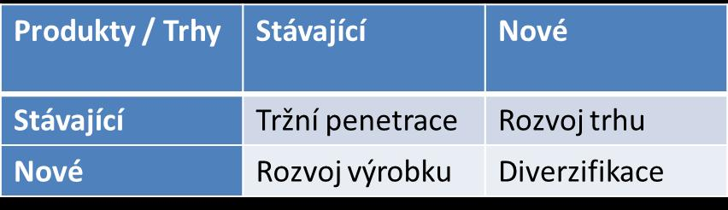
Růstové směry podle Ansoffovy matice
Prostor pro doplňující informace, poznámky

Slide 87
Integrační korporátní strategie
Strategie integrační lze rozdělit do následujících dvou nosných skupin:
  strategie vertikální integrace
    strategie dopředné (progresivní) integrace,
    strategie zpětné integrace,
    vyvážená integrace – kombinace dopředné a zpětné integrace,
  strategie horizontální integrace.
Prostor pro doplňující informace, poznámky

Slide 88
Integrační korporátní strategie – úrovně vertikální integrace
Úroveň integrace
Průmyslový hodnotový řetězec
žádná
částečná
plná
Suroviny
Meziprodukty
Výroba
Marketing a prodej
Poprodejní služby
Prostor pro doplňující informace, poznámky

Slide 89
Integrační korporátní strategie – typy vertikální integrace
Průmyslový hodnotový řetězec
Dopředná integrace
Zpětná integrace
Vyvážená integrace
Suroviny
Meziprodukty
Výroba
Marketing a prodej
Poprodejní služby
Prostor pro doplňující informace, poznámky

Slide 90
Alternativy vertikální integrace
Žádná integrace – strategie pro dosažení požadovaných materiálů a trhů bez vnitřních převodů a bez převodu vlastnictví. Je vhodná, když se podniky zdráhají nakupovat specializované aktiva, potřebují snížit zisk z důvodu nedostatku rozvinuté poptávky nebo si mohou s dodavateli (nebo distributory) dohodnout rozvrhy dodávky.
Quasi-integrace – kvazi-integrované podniky nechtějí vlastnit 100 % sousedních obchodních jednotek ve vertikálním řetězci. Kvazi-integrované uspořádání představuje větší podíl rizikového kapitálu, ale také poskytuje větší flexibilitu v reakci na měnící se podmínky, než může smlouva poskytnout.
Kuželová integrace – podniky jsou "kuželovitě integrovány", když jsou integrovány zpětně nebo dopředu, ale spoléhají se na outsidery pro část svých dodavatelů nebo distribuce. Integrace kuželek představuje kompromis mezi přáními ovládat sousední podniky a potřebou si udržet strategickou flexibilitu.
Úplná integrace – je využita, pokud cenová konkurence je ohrožena, ztráty z dočasné nerovnováhy nejsou významné a malé škody vznikly v důsledku oddělení od externího trhu nebo technologické inteligence
Prostor pro doplňující informace, poznámky

Slide 91
Integrační korporátní strategie – horizontální integrace
Vertikální integrace
Horizontální integrace
Suroviny
A
B
Meziprodukty
Prostor pro doplňující informace, poznámky

Slide 92
Diverzifikační korporátní strategie I
Typy diverzifikačních strategií:
strategie soustředná;
strategie horizontální;
Strategie související diverzifikace.
Strategie nesouvisející diverzifikace.
Prostor pro doplňující informace, poznámky

Slide 93
Diverzifikační korporátní strategie
Typ diverzifikace | Příjmy z hlavní činnosti | Příklady
Jediné podnikání | > 95% | Coca-Cola, Google, Facebook
Dominantní podnikání | 70% - 95% | Nestlé, Harley-Davidson
Související diverzifikace | < 70%
- s omezeným přístupem |  | Nike, Johnson & Johnson
- vázaná |  | Amazon, Disney, GE
Nesouvisející diverzifikace (konglomerát) | < 70% | Yamaha, Berkshire Hathaway
Prostor pro doplňující informace, poznámky

Slide 94
Stabilizační korporátní strategie
Strategie beze změny
Strategie mírného růstu
Strategie udržitelného růstu
Zisková strategie
Strategie pozastavení
Prostor pro doplňující informace, poznámky

Slide 95
Defenzivní korporátní strategie
Strategie společného podnikání – joint venture
Strategie snižování výdajů
Strategie zbavování se majetku
Strategie likvidace
Strategie transformace
Strategie konce hry…..
Prostor pro doplňující informace, poznámky

Slide 96
Podstata business strategie
Business strategie vychází a navazuje na zpracovanou a presentovanou celopodnikovou strategii a vtiskují určenému podnikání na konkrétním trhu jeho specifický charakter, který má zajistit převahu nad konkurenty, kteří na tomto trhu působí.
Business strategie bývají do českého jazyka překládány obvykle jako podnikatelské strategie a méně často pak jako obchodní strategie.
Cílem business strategie je zajistit:
  Takovou úroveň podnikatelské výkonnosti, aby bylo zajištěno dosažení plánovaných cílů a tím i příznivých hospodářských výsledků.
  Potřebný stupeň konkurenceschopnosti v oboru a na trzích, kde podnik působí.
  Nezbytnou efektivnost a produktivitu výkonu potřebných podnikatelských výkonů.
Prostor pro doplňující informace, poznámky

Slide 97
Specifika business strategie
Business strategie specifikuje způsob chování a soutěžení podnikatelského subjektu na vymezeném trhu a v konkrétním odvětví. V průběhu procesu specifikace vhodné business strategie by manažeři měli odpovědět na tyto otázky:
  KDO je můj zákazník, resp. zákaznický segment?
  CO si zákazníci přejí, potřebují a požadují, aby byli spokojeni?
  PROČ chceme potřeby a přání zákazníků uspokojit?
  JAK můžeme uspokojit přání a potřeby našich zákazníků?
Při formulaci efektivní business strategie je potřeba mít na paměti jednak vliv podniku (vliv nákladů a vliv ceny), ale také vliv odvětví, potažmo hybné síly odvětví a strategické zájmové skupiny.
Business strategie by měla dát odpověď na otázku jak soutěžit, vystupovat vůči konkurenci. Business strategii determinuje strategická pozice podniku, založená na nákladech a tvorbě hodnoty, na konkrétním trhu.
Prostor pro doplňující informace, poznámky

Slide 98
Základní strategická rozhodnutí spojená s business strategií
Volba trhu – Jak vstoupit, Kde vstoupit, Kdy vstoupit: volba konkrétního trhu, ať už tuzemského nebo zahraničního a základního rozhodnutí spojená se vstupem na vybraný trh
Pokrytí trhu – na základě segmentace trhu a tržního cílení volba konkrétního tržního segmentu/tržních segmentů a tvorby pozice na zvolených segmentech
Strategie vůči konkurenci – stanovení pravidel chování vůči konkurenci, volba způsobu vedení konkurenčního boje
  Generické konkurenční strategie M. Portera
  Konkurenční strategie P. Kotlera
  Konkurenční strategie podle P. Druckera
Strategie vůči zákazníkům – stanovení pravidel a způsobu chování vůči zákazníkům, jakým způsobem chci získat zákazníky
Strategie vůči distribučním článkům – stanovení pravidel chování a jednání s distribučními články
Prostor pro doplňující informace, poznámky

Slide 99
Generické konkurenční strategie podle M. Portera
Rozsah konkurenčního působení |  | Konkurenční výhoda
 |  | Nízké náklady | Diferenciace
 | Široké zaměření (všechny trhy, segmenty) | Nákladové vedení | Diferenciace
 | Úzké zaměření (vybrané trhy, segmenty) | Nákladové soustředění | Diferenciační soustředění
Strategie modrého oceánu
Prostor pro doplňující informace, poznámky

Slide 100
Strategie modrého oceánu
náklady
celkový vnímaný užitek zákazníkem
hodnotná inovace
Prostor pro doplňující informace, poznámky

Slide 101
Business strategie podle P. Kotlera
Strategie tržních vůdců, kdy podnik má dominantní postavení na trhu, které je ostatními účastníky trhu respektováno. Podnik a jeho aktivity představují určitý „orientační bod“ nejen pro konkurenty, ale i pro ostatní účastníky trhu.
Strategie tržních vyzyvatelů (pronásledovatelů), kterou využívají ty podniky, které zaujímají druhá místa za tržním vůdcem a snaží se získat vedoucí postavení na trhu a tak se stát novým vůdcem trhu.
Strategie tržních následovatelů, což jsou strategie podniků, které napodobují produkty a postupy úspěšnějších konkurentů. Tím výrazně snižují své vlastní náklady, které by jinak musely věnovat na výzkum, vývoj, propagaci nových produktů. V podstatě se jedná o „dobrovolné následování“ lepšího.
Strategie tržního troškaře představuje specializaci na obsazení různých mezer a zákoutí na trhu, které označujeme jako „výklenky“. Tyto podniky, často velmi specializované, sice mají malý podíl na trhu, ale ziskově mohou být velmi úspěšné, neboť pracují často s vysokou marží a znají dobře i potřeby svých zákazníků.
Prostor pro doplňující informace, poznámky

Slide 102
Business strategie podle P. Druckera
Strategie být „nejlevnější a nejmaximálnější“, která zabírá celý trh zákazníků a má nejen levné produkty, ale i v mnoha nabízených druzích.
Strategie „udeřit na konkurenci tam, kde není“, což představuje vyhledávání takových oblastí, které konkurence neobjevila. V podstatě se jedná opustit oblast označovanou v současnosti jako „krvavý oceán“ (oblast velké konkurence) a soustředit svou pozornost na tzv. „modrý oceán“ podnikání (oblast s žádnou nebo jen s malou konkurencí).
Strategie „nalézt a obsadit specializované tržní mezery“ si mohou dovolit takové podniky, které vlastní originální produkt nebo ojedinělé výrobní technologie, což jim zajistí dostatečný náskok i obranu před konkurencí.
Strategie, která dokáže měnit „ekonomické charakteristiky produktu, trhu i dokonce oboru“. Tato strategie je značně riziková a představuje určitou podobu inovační strategie, kterou si mohou dovolit podniky s rozvinutým výzkumem a vysoce odborným personálem
Prostor pro doplňující informace, poznámky

Slide 103
Konfrontační strategie
 | Přímá konfrontace | Nepřímá konfrontace
Silnější než konkurent | Frontální útok | Boční útok
Slabší než konkurent | Vplížení se | Blesková válka
Prostor pro doplňující informace, poznámky

Slide 104
Funkční strategie podniku
Funkční strategie představuje dopracování komplexní podnikové strategie do jednotlivých funkčních (dílčích) podnikových činností
Mimo vertikální vazby ke komplexní podnikové strategii, kde musí funkční strategie respektovat plně prioritní cíle této strategie (strategické cíle podniku) jsou velmi důležité i horizontální vazby mezi jednotlivými funkčními strategiemi.
Zároveň musí funkční strategie splňovat následující předpoklady:
Funkční strategie musí vycházet z reality podniku, z jeho analýzy i analýzy vnějšího prostředí.
Tento druh strategií musí zajistit vzájemnou koordinovanost a návaznost mezi sebou a proto vyžadují podrobnou specifikaci a detailní zpracování.
Funkční strategie by měly vykazovat potřebnou pružnost, aby při nastalých změnách mohly být jak upraveny tak dále používány. Zároveň by měla být vnitřně konzistentní, jasná a co nejjednodušší.
Prostor pro doplňující informace, poznámky

Slide 105
Strategie funkčních oblastí podniku
Marketingová strategie
Výrobní strategie
Zásobovací strategie
Finanční strategie
Výzkumně-vývojová strategie
Personální strategie
Investiční strategie
Informační strategie
Prostor pro doplňující informace, poznámky

Slide 106
Marketingová strategie I
Marketingová strategie vychází z podnikové strategie, která udává koncept celkového chování organizace, stanoví cesty k dosažení poslání a cílů, určuje nezbytné činnosti a alokuje zdroje potřebné pro dosažení zamýšlených záměrů.
Základním úkolem procesu tvorby marketingové strategie je určení takové realizace a podnikatelského působení podniku na trhu, aby byl zajištěn dlouhodobý růst zisku a hodnoty podniku.
Proces navrhování marketingové strategie vybírá cílový trh, určuje jednotlivé programy (nástroje marketingového mixu a základní operace s nimi) a vytváří konkurenční výhodu.
Marketingová strategie představuje cestu k dosažení stanovených cílů a k tvorbě konkurenční výhody.
Na základě stanovených cílů dochází k projektování, navržení plánu strategických marketingových operací, které vymezují a volí konkrétní optimální způsob dosažení cílů.
Prostor pro doplňující informace, poznámky

Slide 107
Komponenty marketingové strategie
Návaznost na business strategii
Hlavní cíle pro oblast marketingu
Lidské zdroje
Strategie značky
Finanční a materiálové zajištění marketingu
Marketingová strategie
Komunikační strategie
Informační zajištění marketingu
Distribuční strategie
Cenové strategie
Produktové strategie
Prostor pro doplňující informace, poznámky

Slide 108
Marketingová strategie II
Strategie zaměřené na prvky marketingového mixu neboli marketingové programy představují strategické operace s nástroji marketingového mixu ve vztahu k volbě a zpracování trhu.
Marketingové programy jsou transformací zvolené marketingové strategie a určují, jakým způsobem se bude realizovat vybraná marketingová strategie.
Marketingové programy se také nazývají poziční strategie, které ukazuje strategické umístění produktu v očích a mysli zákazníků a rozdílnost tohoto produktu oproti konkurentům. Umístění ukazuje, jak si firma a její produkt přeje být vnímána v očích a myslích cílových zákazníků. Zákazníkovo umístění produktu ovlivňují akce, které jsou tvořeny j nástroji marketingového mixu.
Mezi základní rozhodnutí při tvorbě marketingových programů patří:
  Určení velikosti marketingových výdajů (marketingového rozpočtu) pro dosažení stanovených cílů.
  Konkretizace nástrojů marketingového mixu.
  Marketingová alokace zdrojů – rozdělení celkových výdajů mezi jednotlivé konkrétní nástroje marketingového mixu.
Prostor pro doplňující informace, poznámky

Slide 109
Výrobní strategie
Řízení výroby zahrnuje v podniku všechny řídící procesy a funkce související s řízením výrobních systémů a procesů.
Řízení výroby je těsně provázáno s řízením ostatních oblastí podniku, v oblasti marketingu, technické přípravy výroby, s materiálně technickým zabezpečením, řízením jakosti a řízením lidských zdrojů.
Výrobní strategie je množina cílů, plánů a politik, konkretizujících pro oblast výroby způsoby realizace cílů vytyčených v celkové strategii firmy. Za formulaci a realizaci výrobní strategie zodpovídá výrobní ředitel a jeho nejbližší spolupracovníci.
Mezi důležitá strategická rozhodnutí z oblasti výrobní strategie patří rovněž stanovení rozsahu a způsobu spolupráce s dodavateli a odběrateli, při zajišťování výrobních funkcí formou využívání kooperace a specializace.
Důležitým hlediskem, které musí výrobní strategie zohledňovat, je aspekt stability výroby. Výrobní systém musí být v průběhu realizace výrobní strategie schopen eliminovat působení náhodných vlivů (výpadky strojů a zařízení, selhání lidí, výpadky dodávek, živelní události).
Prostor pro doplňující informace, poznámky

Slide 110
Komponenty výrobní strategie
Návaznost na business strategii
Uspokojování poptávky
Lidské zdroje
Zabezpečení výrobních faktorů
Organizace výroby
Strategie řízení výroby
Uspořádání výroby
Jakost
Stabilizační opatření
Přístup k řízení zásoby
Plánování a řízení výroby
Prostor pro doplňující informace, poznámky

Slide 111
Zásobovací a logistická strategie I
Cílem zásobovací strategie je optimalizovat zásobu materiálu a surovin na úroveň, kdy jsou souhrnné náklady na skladování zásob a jejich doplňování minimální.
Zásoby představují hlavní složku využití provozního kapitálu podniku. Cílem řízení stavu zásob je proto zvyšovat rentabilitu podniku prostřednictvím vhodnějšího modelu zásobování, předvídat dopady podnikových strategií na výši stavu zásob a minimalizovat celkové náklady na logistické činnosti. Při formulaci určité strategie zásobování je nutno správně chápat úlohu zásob ve výrobě i údržbě.
Logistika zahrnuje komplex činností, jejichž kvalitní zajištění napomáhá k tvorbě hodnoty pro zákazníka a při optimálním řízení logistických procesů lze dosáhnout významných úspor nákladů.
Strategické řízení logistiky se tudíž zaměřuje na systémové aspekty logistiky, jako je forma a frekvence zajištění dodávek materiálových vstupů, zajištění technických podmínek skladování a distribuce vstupních materiálů a výstupní produkce podle podmínek požadovaných odvětvovými normami nebo zákazníkem.
Prostor pro doplňující informace, poznámky

Slide 112
Zásobovací a logistická strategie II
Logistická podpora má za úkol dopravit a správně rozmístit materiálové zdroje nutné pro výrobu a následně zajistit transport vyrobené produkce k zákazníkovi.
S ohledem na požadavky zákazníka, rezistenci produktu vůči přepravním podmínkám, nákladům na logistické zajištění volí podniky formu přepravy a objem dodávky s cílem minimalizovat náklady při zachování požadované míry uspokojení zákazníka
Výstupem strategického plánu logistiky jsou způsoby a kontraktace zajištění dodávek vstupních materiálů, optimální způsob distribuce těchto vstupů na místo zpracování a zajištění distribuce finální produkce podle požadavků zákazníka.
Součástí logistické strategie je i výběr způsobu spedice vybavení skladů manipulační technikou a zjištění metodicky správného nakládání se vstupním materiálem, komponentami a finálními produkty.
Prostor pro doplňující informace, poznámky

Slide 113
Komponenty zásobovací a logistické strategie
Návaznost na business strategii
Marketing nákupních činnosti
Lidské zdroje
Organizace nákupu
Informační zabezpečení
Strategie nákupu
Spolupráce s dodavateli
Jakost
Stabilita dodávek
Zásoby
Plánování a řízení nákupu
Prostor pro doplňující informace, poznámky

Slide 114
Finanční strategie I
Finanční strategie má průřezový charakter a tak proniká všemi funkčními strategiemi. Mezi její hlavní úkoly patří:
  zabezpečení finančních zdrojů potřebných pro realizaci strategických procesů,
  zajištění efektivního využívání finančních prostředků,
  rozhodnutí o použití zisku,
  hlídání úrovně zadluženosti.
Finanční strategii podniku je možné charakterizovat jako finanční rozhodování a finanční postupy, kterými má být dosaženo strategických finančních cílů.
Finanční strategie tvoří nedílnou součást finančního řízení podniku, proto by z ní měly vycházet veškeré finanční činnosti dlouhodobého charakteru, zejména pak finanční plánování. Finanční strategii je pak nutné upravovat, aktualizovat a řídit na základě změn ve vnějším finančním prostředí a výrazně tak ovlivňovat finanční stabilitu podniku a přispívat k růstu efektivnosti hospodaření podniku a maximalizaci jeho tržní hodnoty.
Prostor pro doplňující informace, poznámky

Slide 115
Finanční strategie II
Finanční strategie představuje páteř finančního managementu a zahrnuje veškeré činnosti spojené s efektivním financováním podnikatelských aktivit směřujících k naplnění podnikové strategie a základních cílů podniku.
Nezbytnou součástí finanční strategie je přitom řízení nákladů kapitálu a optimalizace kapitálové struktury jako nezbytného předpokladu výsledné efektivnosti podnikové činnosti.
Finanční strategie pro SBU může mít následující strukturu:
  Objem a způsob zajištění finančních zdrojů na reprodukci výroby
  Vymezení proporcí nákladových položek a jejich vývoj
  Tvorba a použití zisku
  Dividendová politika
Prostor pro doplňující informace, poznámky

Slide 116
Komponenty finanční strategie
Obecné složky
Investice
Interní zdroje financování
Externí zdroje financování
Řízení pohledávek a závazků
Řízení hotovosti
Finanční aspekty zásob a nedokončené výroby
Dividendy, hospodářský výsledek
Tržní hodnota SBU
Organizační složky
Informační systém
Kontrolní mechanismy
Právní vztahy
Daně
Informační výstupy pro třetí osoby
Vzdělávání v oblasti financování
Finanční strategie
Tržby
Náklady
Prostor pro doplňující informace, poznámky

Slide 117
Výzkumně-vývojová strategie
Strategie výzkumu, vývoje a rozvoje je určujícím prvkem pro stanovení a tempa firemních inovací. Je evidentní, že právě zaměření na specifický typ inovací do značné míry ovlivňuje schopnost podniku vytvářet konkurenční výhodu a zvyšovat tak nejen hodnotu podniku, ale rovněž pravděpodobnost jejího přežití.
Samotné plánování výzkumných aktivit je velmi náročné, neboť je spojeno s řadou nejistot, což vede k tomu, že řada rozvojových aktivit vůbec nedospěje k cíli, případně stanoveného cíle dosáhne za změněných podmínek.
Formulace strategie výzkumu a vývoje je svým charakterem expertní činností, vyžadující kombinaci racionálních, empirických a intuitivních přístupů.
Výstupem strategického plánu výzkumu a vývoje je naplánování zásadních inovací a technických zlepšení, které se významným způsobem promítnou do zvýšení konkurenceschopnosti podniku. Součástí je i skladba nákladů potřebných pro zajištění výzkumných aktivit, včetně externích služeb.
Prostor pro doplňující informace, poznámky

Slide 118
Komponenty výzkumně-vývojové strategie
Návaznost na business strategii
VTEI a informační podpora výzkumu a vývoje
Lidské zdroje
Motivace výzkumných a vývojových pracovníků
Strategie výzkumu a vývoje
Spolupráce s externími výzkumnými pracovišti a VŠ
Základní cíle pro výzkum a vývoj
Finanční zabezpečení výzkumu a vývoje
Licenční politika
Materiální zabezpečení výzkumu a vývoje
Prostor pro doplňující informace, poznámky

Slide 119
Personální strategie I
Strategie řízení lidských zdrojů, nebo také personální strategie, je v současné době, kdy jsou lidé v organizacích považování za největší bohatství organizace, za jednu z nejdůležitějších částí podnikové strategie. Strategická povaha řízení lidských zdrojů má přímou souvislost se stále sofistikovanějšími metodami produkce a s potřebou kvalifikovaného kapitálu, jehož výchova a vzdělání má také dlouhodobý charakter.
Strategický plán řízení lidských zdrojů odpovídá na otázku kolik pracovníků, v jaké věkové, generové, vzdělanostní a profesní struktuře bude zapotřebí pro splnění strategických cílů organizace.
Výchozím bodem pro strategických plán lidských zdrojů je analýza pracovních pozic a analýza disponibilních personálních zdrojů v organizaci.
Základním informačním vstupem do strategického plánu lidských zdrojů jsou specifické požadavky jednotlivých úvarů na pracovní sílu.
Prostor pro doplňující informace, poznámky

Slide 120
Personální strategie II
Potřeba plánování pracovníků a zvládnutí všech úkonů souvisejících s jejich řízením znamená pro podnik významnou konkurenční výhodu. Mnoho organizací se stává tzv. učícími se organizacemi, kde je na vzdělávání a rozvoj pracovníků kladen značný důraz a kromě znalostí a dovedností je cílem také budování firemní kultury. Ta pak tvoří rámec, v němž fungují i ostatní fáze řízení lidských zdrojů.
Zajistit soulad těchto činností, resp. celé strategie řízení lidských zdrojů s ostatními procesy v podniku, to je velký úkol každého managementu, protože jen tak je možné v konkurenčním prostředí přežít a fungovat.
Strategické řízení lidských zdrojů je integrováno do strategie organizace a podporuje dosahování strategických cílů organizace.
Strategické řízení lidských zdrojů je komplexní činnost, která navazuje na strategii organizace. Vymezuje běžné personální činnosti tak, aby svými výstupy podporovaly dosahování strategických cílů a vytváření přidané hodnoty.
Prostor pro doplňující informace, poznámky

Slide 121
Personální strategie III
Hlavním cílem strategického řízení lidských zdrojů je formulovat postoj organizace k personálním záležitostem, což umožňuje a usnadňuje strategická rozhodnutí s cílem zabezpečit pro organizaci kvalifikované, oddané a motivované pracovníky. Snahou je dosáhnout optimální rovnováhu mezi tvrdými a měkkými prvky.
Typy strategií lidských zdrojů vychází z činnosti organizace, jejího předmětu činnosti, struktury, hierarchie a především hodnot. Některé strategie lidských zdrojů jsou detailní, rozpracovávají všechny části oblasti řízení lidských zdrojů, jiné jsou pouze obecnými proklamacemi. Lze rozlišit 2 základní typy strategií:
  rámcové strategie – podle Armstronga a Taylora (2015) jsou rámcové strategie obecné záměry organizace v oblasti řízení a rozvoje pracovníků, Dvořáková a kol. (2012) charakterizuje tyto strategie jako komplexní strategie transformace (změny) vedoucí ke změně v organizaci a změně hodnot a kultury;
  specifické strategie jsou zaměřeny na určitou oblast personální činnosti a v čase je zde vidět změna vycházející z rozvoje řízení lidských zdrojů.
Prostor pro doplňující informace, poznámky

Slide 122
Komponenty personální strategie
Návaznost na business strategii
Kvalifikační struktura
Produktivita a mzdy
Motivace pracovníků
Personální strategie
Péče o pracovníky
Mzdový vývoj
Firemní kultura
Bezpečnost a ochrana zdraví při práci
Prostor pro doplňující informace, poznámky

Slide 123
Investiční strategie I
Základním úkolem investičního procesu, a potažmo investiční strategie, je zabezpečení strategických potřeb podniku, bez kterých by nebylo možné jeho správné fungování a prosperita v hospodářské soutěži s konkurenty.
Investiční strategii lze definovat jako soubor pravidel, chování, procesů a metod, které aktivnímu investorovi umožňují efektivní výběr investičních instrumentů.
Hlavní investiční strategie využívají nástroje a techniky fundamentální analýzy s cílem odhalit vnitřní nebo-li správnou hodnotu akcie. Pro odhad vnitřní hodnoty se používá řada modelů, jako je dividendový diskontní model nebo EVA.
Při výběru vhodného investičního instrumentu bereme v úvahu celou řadu různých kritérií a navíc těmto kritériím dáváme různou váhu. Mnoho kritérií má kvalitativní povahu, takže je téměř nemožné jejich vliv na investici změřit. Můžeme znát velikost zisku společnosti, ale problémy nastávají například při ocenění hodnoty značky nebo kvality managementu. Trhy jsou rovněž často pod vlivem emocí a sentimentů investorů a akcie tak nereflektují fundamentální faktory.
Prostor pro doplňující informace, poznámky

Slide 124
Investiční strategie II
Volba konkrétní investiční strategie potom závisí především na požadované výnosnosti při určité investorem akceptovatelné míře rizika.
Valach (2006) rozlišuje několik typů investičních strategií. V rámci strategie maximalizace ročních výnosů investor dává přednost co nejvyšším ročním výnosům a nehledí na růst ceny investice či na její udržení. V případě této strategie přináší každoroční očekávaný vysoký dividendový výnos.
Naopak, pokud investor upřednostňuje investiční projekty, u kterých předpokládá co největší zvýšení hodnoty původního investičního vkladu, hovoříme o strategii růstu ceny investice.
Ideální kombinací obou uvedených přístupů je strategie růstu ceny investice spojená s maximálními ročními výnosy. Takováto strategie nejvíce přispívá k základnímu cíli podniku v oblasti investic.
Pasivní strategie typu „kup a drž“ se vyznačují nižším očekávaným výnosem, nižším rizikem a minimalizací transakčních nákladů. Aktivní investiční strategie se zaměřuje na výběr a načasování investice za účelem maximalizace výnosu.
Prostor pro doplňující informace, poznámky

Slide 125
Informační strategie I
Informační strategie podniku se zaměřuje na optimální podporu cílů podniku a podnikových procesů pomocí informačních technologií.
Informační strategie je součástí celého strategického řízení podniku, to znamená, že její řešení by mělo být zejména záležitostí podnikových manažerů, nikoli samotných informatiků.
Informační strategie by měla uplatňovat standardní metody a měla by vést k vymezení a stanovení klíčových metrik výkonnosti a úspěšnosti podnikové informatiky. Podstatným předpokladem úspěšné realizace informační strategie je již na počátku jejího řešení stanovení, při jakých rozhodnutích a v jakých úlohách řízení informatiky bude využívána.
Informační strategie musí vycházet z dobře zpracovaného plánu pro volbu informační technologie. Technologický plán tak zahrnuje technickou část a programové zabezpečení.
Prostor pro doplňující informace, poznámky

Slide 126
Informační strategie II
Účelem informační strategie je formulovat základní koncept dalšího rozvoje informatiky, to znamená vymezit hlavní možnosti a úlohy v rozvoji podnikové informatiky po stránce obsahové, technologické i organizační. Informační strategie je koncipována tak, aby sloužila jako základní nástroj dlouhodobého řízení rozvoje a provozu informatiky a současně byla vstupem pro další dokumenty.
Informační strategie je kontinuální proces, který musí zajišťovat integritu na těchto úrovních:
  integraci zakladatelské vize a její sdílení zaměstnanci
  integraci podniku s okolím
  integraci interních podnikových procesů
  technologickou integraci
  koordinující integraci
Prostor pro doplňující informace, poznámky

Slide 127
Komponenty informační strategie
Návaznost na business strategii
Rozvojové záměry a cíle
Lidské zdroje
Koncepce a filozofie IS
Bezpečnost a ochrana IS
Strategie IS/IT
Finanční zabezpečení
Jakost
Organizace a řízení informačních procesů
Řízení rozvoje IS
Materiální zabezpečení
Prostor pro doplňující informace, poznámky

Slide 128
Podmínky a předpoklady funkčních strategií
Strategie podniku musí zahrnovat strategie pro jednotlivé úrovně řízení včetně strategií základních funkčních oblastí podniku.
Strategie na jednotlivých úrovních řízení a jednotlivých funkčních částí podniku musí vytvářet jednotný systém a navzájem se podporovat.
Zvolené variantě strategie musí být obvykle přizpůsobena i organizační struktura podniku a systém řízení podniku.
Strategie by měla rozvíjet dovednosti a kompetence podniku.
Strategie by měla zahrnovat výběr vhodných manažerů na odpovídající odborné úrovni s adekvátními dovednostmi a znalostmi.
Strategie musí zahrnovat také vzdělávání a rozvoj všech pracovníků.
Strategie musí vytvářet pocit sounáležitosti pracovníků k podniku.
Prostor pro doplňující informace, poznámky

Slide 129
Speciální strategie
Speciální strategie tvoří podnikové strategie, které jsou sestavovány a využívány podnikatelskými subjekty za určitých podmínek.
Nejčastěji jsou zde zařazovány strategie inovační a krizové.
Přitom inovační strategie je nutno chápat jako velmi významnou a nosnou složku podnikání i jako častý předpoklad podnikatelského úspěchu.
Naopak krizové strategie jsou vytvářeny v době nebezpečí výskytu krize, která by mohla ohrozit podnik.
Prostor pro doplňující informace, poznámky

